Slide 1
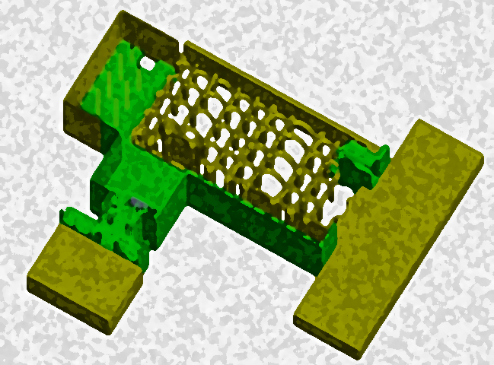
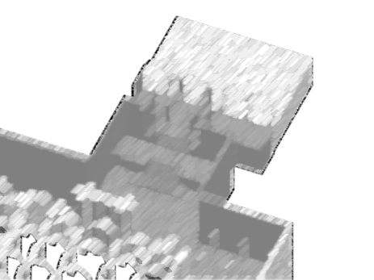
9

Slide 3
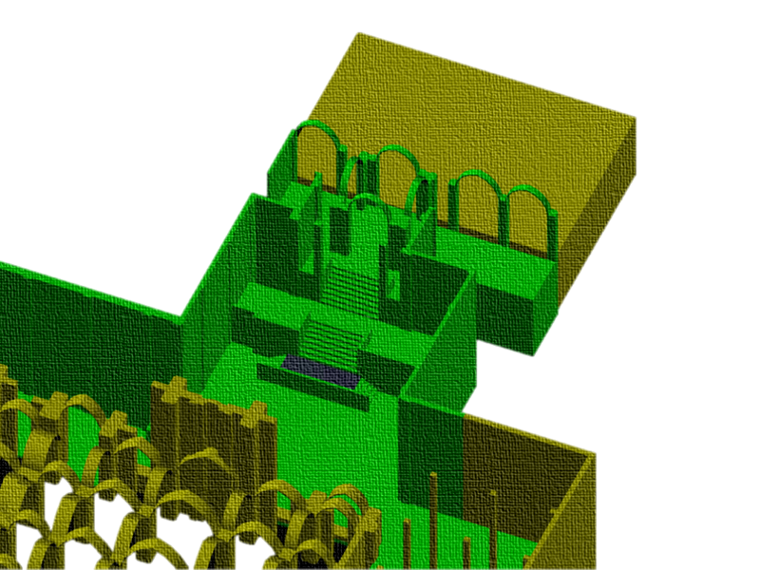
فهرست مندرجات:
فصل اول: شناخت
1.شناخت استان آذربایجان شرقی
2.شناخت شهرستان سراب
.....پیشینه تاریخی سراب
.....سراب در گذر دوران
3. شناخت مسجد جامع سراب
فصل دوم: آسیب شناسی
*منابع و مأخذ

Slide 4
*نکته:
لازم به ذکر است از آنجایی که بنای مسجد جامع سراب در سال 1372 مورد مرمت قرار گرفته و هدف از ارائه این پروژه نقد مرمتی این بنا ونیز شناخت آسیبهای ناشی از عدم اجرای صحیح اصول ومبانی مرمت و نیز عوامل غیر انسانی در این بنا است. لذا تیم تحقیقاتی ما از ارائه طرح احیا بنا به دلیل خارج از سر فصل بودن موضوع پروژه به بحث احیا نمی پردازد.

Slide 5
فصل اول: شناخت

Slide 6
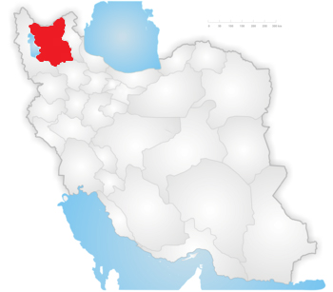
فصل اول :شناخت
بخش اول
شناخت استان آذربایجان شرقی :
استان آذربایجان شرقی (به پارسی باستان : آذربادگان) بزرگ‌ترین و پرجمعیت‌ترین استان ناحیهء شمال غربی ایران محسوب می‌شود. استان آذربایجان شرقی از سمت شمال به جمهوری‌های آذربایجان و ارمنستان، از سمت غرب و جنوب غرب به استان آذربایجان غربی، از سمت شرق به استان اردبیل و از سمت جنوب شرق به استان زنجان محدود شده‌است. این استان دارای آب و هوای سرد کوهستانی بوده و کلّ محدودهء استان را کوه‌ها و ارتفاعات تشکیل داده‌اند. این استان محل اتصال دو رشته کوه مهم و اصلی کوه‌های ایران، یعنی البرز و زاگرس است و بلندترین نقطهء آن، قلهء کوه سهند است. مرکز استان آذربایجان شرقی، کلان‌شهر تبریز است. از شهرهای مهم و اقماری این استان می‌توان به مراغه، مرند، میانه و اهر اشاره کرد. آذربایجان شرقی رتبهء اول صادرات غیرنفتی در کشور را داراست. همچنین این استان امن‌ترین و کم‌جرم‌ترین استان ایران به شمار می‌رود.

Slide 7
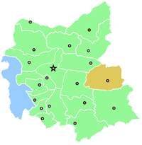
فصل اول :شناخت
شناخت شهرستان سراب:
شهرستان سراب تا سال۱۳۲۴از بخشهای تابعه تبریز بوده اما در این سال به شهرستان درجه ۳ و۷دهستان و۱۸۰آبادی تبدیل شدو بعدها دهستان بزقوش (شهرستان میانه)از آن جدا شده‌است.سراب چون در كنار سراورود ساخته شده آن را ساراو, سراو يا سراب نام نهاده اند.
موقعیت استانی سراب

Slide 8
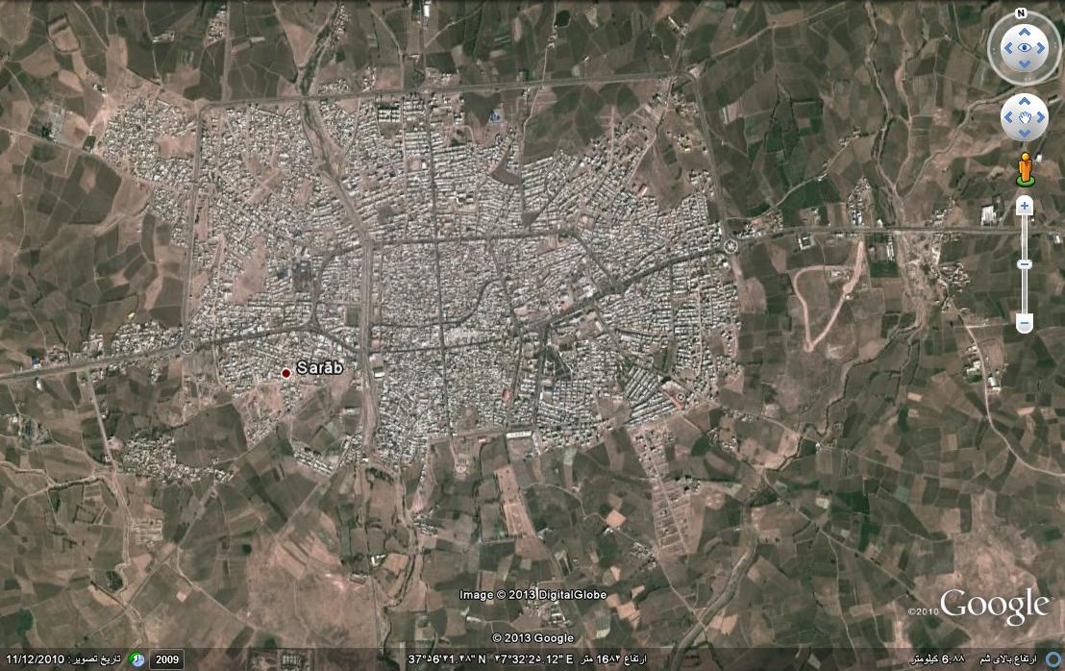
فصل اول :شناخت
موقعیت جغرافیایی
شهرستان سراب با مساحت ۳۵۶۰کیلومترمربع درجنوب شرقی استان آذربایجان شرقی واقع گردیده‌است.این شهرستان ازشمال به شهرستان‌های مشکین شهروهریس - ازشرق به استان اردبیل - ازجنوب به شهرستان میانه و ازغرب به شهرستان بستان آباد محدوداست. ارتفاع این شهرستان از سطح دریا ۱۶۵۰متر می‌باشد.مساحت شهرستان سراب ۶/۷درصدکل مساحت استان راتشکیل می‌دهدکه ازاین لحاظ دررده ششم قرار دارد. براساس آخرین تقسیمات کشوری دارای دوبخش (مرکزی ومهربان) ۹دهستان و۴ نقطه شهری به نامهای سراب- مهربان- شربیان ودوزدوزان می‌باشد.تعدادآبادیهای دارای سکنه شهرستان ۱۲۸می باشد.
تصویر ماهواره ای سراب

Slide 9
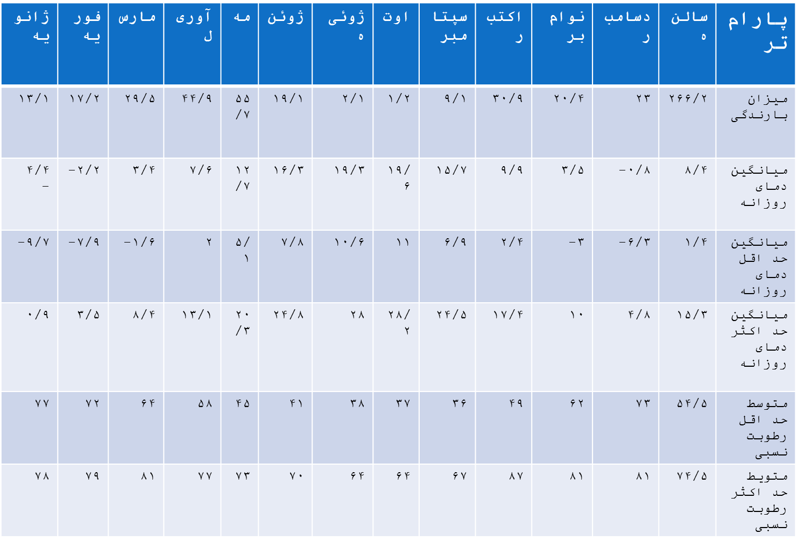
فصل اول :شناخت
جدول 12پارامتر های مربوط به اوضاع اقلیمی در شهرستان سراب.
بررسی وضعیت اقلیمی منطقه :
آب و هوای منطقه سراب بر اساس روش کوپن آب و هوای نیمه مرطوب معتدل که تابستان آن گرم و خشک است میباشد.متوسط بارندگی 2/266میلیمتر در سال است . حداقل بارندگی در ماه های اوت و ژوئیه (تیر تا شهریور ) و حد اکثر بارندگی در ماه های مه(اردیبهشت و خرداد) و آوریل (اردیبهشت و فروردین) اتفاق می افتد. با توجه به کلیماتو گرام این منطقه ملاحظه می کنیم که ماه های خیلی خشک آن را ژوئیه و اوت تشکیل می دهند و ماه های نیمه مرطوب آن عبارت اند از:ژانویه؛ مارس ؛ اکتبر سپتامبر ؛ مه؛ژوئن و ماه های مرطوب منطقه عبارتند از:آوریل ؛دسامبر؛نوامبر هستند.
میزان بارندگی در منطقه حدودأ 2/266میلی متر و تبخیر حقیقی آن حدود 322میلی متر می باشد.
مأخذ:پهنه اقلیمی ایران مسکن و محیط های مسکونی-مهندس مرتضی کسمایی

Slide 10
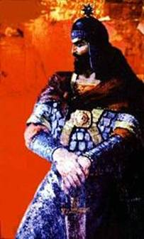
فصل اول :شناخت
شناخت شهرستان سراب:
سراب نامش دركتاب حدودالعام(سال372هجري قمري)جغرافي دانان عرب به نامهاي سرآو- سراره ازاين شهريادشده است.و بدليل اينكه برسرراه ابريشم قرار داشت ازقديم الايام موردتوجه بوده است .مردم سراب درسال22هجري برضداعراب به مبارزه برخواسته و بعد از ازفتح اعراب به دين اسلام گرويدندبه قول ابن نديم بابك خرم دين دوران نوجواني خودرادرسراب گذرانيده، وناصرخسرووقبادياني نيزدرسفرنامه خودازسراب يادكرده است.
بابک خرمدین

Slide 11
فصل اول :شناخت
پیشینه تاریخی شهرستان سراب:
سراب درحمله مغول درسال۶۱۷هجری آسیب فراوان دید، قتل وغارت مغولان این شهررا ویران کردو جنگ شاه عباس و خلیل پاشادر صحرای سراب رخ داده‌است. درسال۱۰۳۴هجری قمری بیماری وبا جان گروه کثیری ازمردم سراب را گرفت. ودرسال ۱۲۰۵هجری قمری به دستورآقامحمدخان سراب راویران کردند.درسال ۱۲۴۲هجری قمری نیز فتحعلی شاه مدتی برای تدارک جنگ باروس درسراب به سربرد .
صادق خان شقاقی از روستای اسب فروشان شهرستان سراب پس از مرگ آقا محمد خان از برای فتح ایران برآمد تا قزوین را فتح کرد ولی در قزوین از فتحعلی شاه قاجار شکست خورد.
فتحعلی‌شاه در سال ۱۷۹۸م

Slide 12
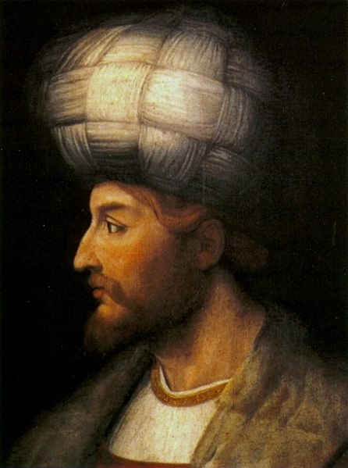
فصل اول :شناخت
سراب در گذر دوران : دوره صفویه
در اوايل حكمرانی صفويه كه شهرهای تبريز و اردبيل از شهرهای مهم به شمار می رفتند ، سراب به دليل نزديكی به اين دو شهر و موقعيت سوق الجيشی ، از اهميت ويژه ای برخوردار بود . « شاه اسماعيل اول » ، بعد از شكست چالدران ، به سراب روي مي آورد و در روز دوشنبه 19 رجب سال 930 هجري قمري در « منقوطاي » سراب به يك مرض ناگهاني ، دار فاني را وداع مي گويد . بعضي را عقيده براين است كه شاه اسماعيل از ناكامي در جنگ چالدران و شكست از عثمانيان دق مرگ شد .
شاه اسماعیل صفوی

Slide 13
فصل اول :شناخت
سراب در گذر دوران : دوره ي قاجاریه
به سال 1205 « آقا محمد خان قاجار » با لشكري بي شمار متوجه آذربايجان مي شود . خوانين آذربايجان ، يكي پس از ديگري با خان قاجار بيعت مي كنند اما شقاقي ها كه هم پيمان « طايفه ي جوانشير » بودند از اين كار سر برمي گردانند در اين دوره رئيس ايل شقاقي « صادق خان شقاقي » بود . آقا محمد خان از راه خلخال عازم تسخير سراب مي شود و صادق خان شقاقی براي مقابله از سراب بيرون مي رود ولي در اولين حمله ، شكست مي خورد و به قره باغ فرار نموده به « ابراهيم خليل خان جوانشير » پناه مي برد . بعد از گريختن صادق خان از شهر، آقا محمد خان سراب را فتح کرده به آتش مي كشد .

Slide 14
فصل اول :شناخت
سراب در گذر دوران : دوره قرون اسلامی
در دوران بعد از حاكميت اسلام در ايران و آذربايجان ، شهر سراب هم چنان ارزش و اعتبار شهری خود را حفظ كرد و به لحاظ موقعيت ويژه ي جغرافيايی و حاصلخيزی خاک ، هميشه مورد توجه حكمرانان بود .
سراب در گذر دوران : دوره حمله مغول
در حملات چنگيزخان به آذربايجان ، سراب نيز سهم كافي از ترك تازي آنها ديده به شدت قتل و غارت مي شود در زمستان سال 617 هجري قمري ، گروهي از لشكريان مغول كه در تعقيب خوارزمشاه بودند شهرهاي آذربايجان از جمله سراب را غارت كرده مردم را از دم تيغ مي گذرانند .

Slide 15
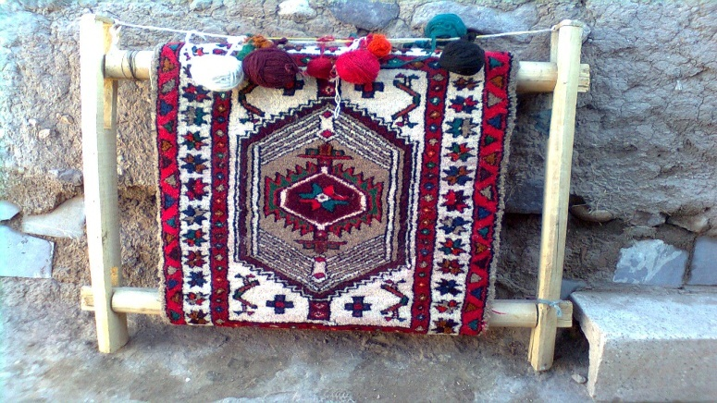
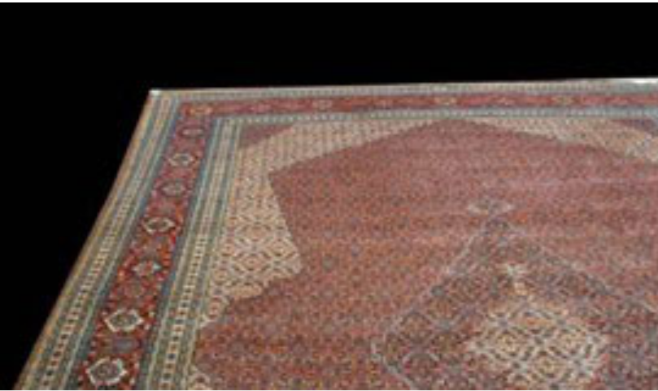
فصل اول :شناخت
گذری مختصر بر شناخت صنایع دستی شهرستان سراب:
فرش مشایخی
قالی
نقشه هاي فرش رايج در سطح منطقه عبارتنداز: قلمي- شتري- ماهي- مهربان وشربيان.البته درگذشته صنايع دستي ديگري مثل سفالگري وچاقوسازي دراين شهرستان مرسوم بوده كه بدليل عدم توجه ازبين رفته است .

Slide 16
فصل اول: شناخت
بخش دوم
(شناخت مسجد جامع سراب)

Slide 17
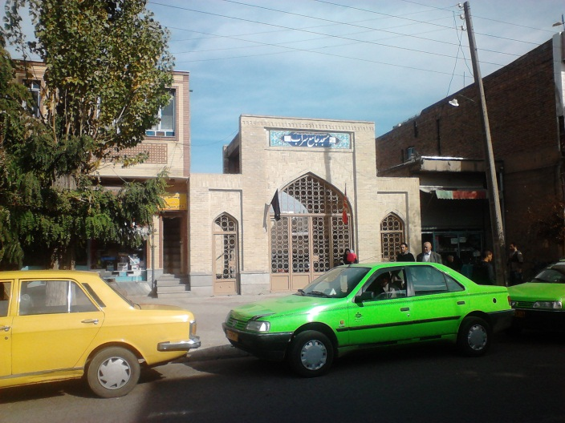
فصل اول :شناخت
شناخت مسجد جامع سراب
مسجد جامع سراب
نام | مسجد جامع سراب
کشور | ایران
استان | استان آذربایجان شرقی
شهرستان | سراب
اطلاعات اثر
کاربری | مذهبی
اطلاعات ثبتی
شمارهٔ ثبت | ۷۹۷
تاریخ ثبت ملی | ۱ فروردین ۱۳۴۷
مسجد جامع سراب مربوط به سده ۹ ه. ق. است و در سراب، خیابان امام خمینی، داخل بافت قدیمی واقع شده و این اثر در تاریخ ۱ فروردین ۱۳۴۷ با شماره ثبت ۷۹۷ به‌عنوان یکی از آثار ملی ایران به ثبت رسیده است.

Slide 18
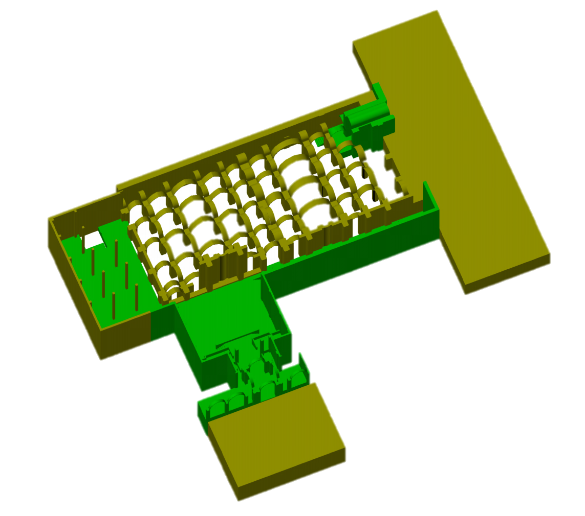
فصل اول :شناخت
بیان تصویری پروژه
شمال
خیابان مطهری
بانک
پلان ابلیک مسجد جامع سراب
ترسیم شده توسط نرم افزار اتوکد به صورت سه بعدی
خیابان فردوسی شرقی

Slide 19
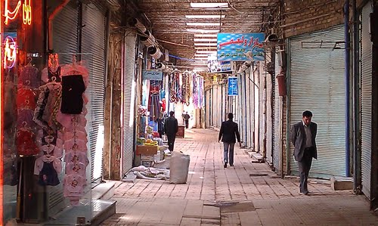
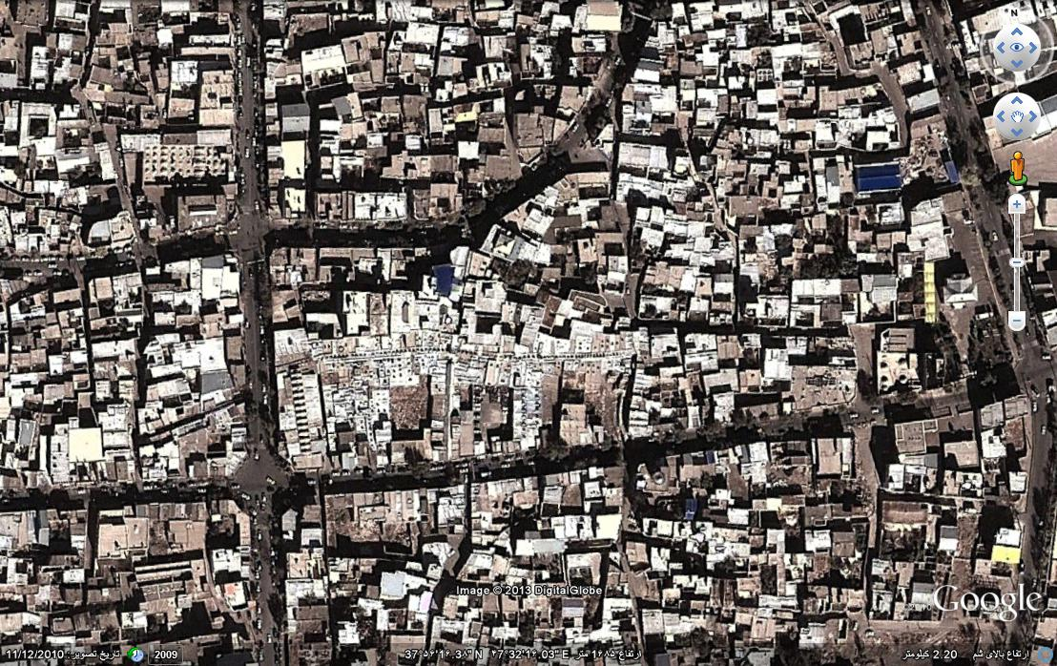
فصل اول :شناخت
شناخت مسجد جامع سراب
راسته بازار سراب
مسجد جامع
نشانی بنا:
سراب- در جوار بازار سراب- مسجد
جامع
شماره ثبت : 797
تاريخ ثبت : 1/1/1347
قدمت : قرن نهم
هجري
بانی یا معماران: بانی آن حاج رفیع الدین بن الحاجی مشید الدین می باشد.
راسته بازار سراب
چهار راه فردوسی
چهار راه انقلاب

Slide 20
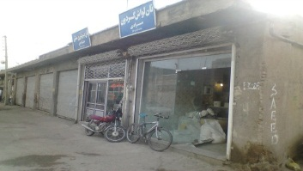
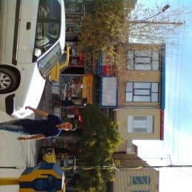
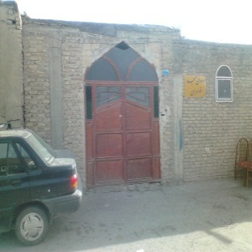
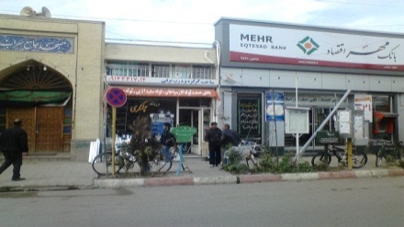
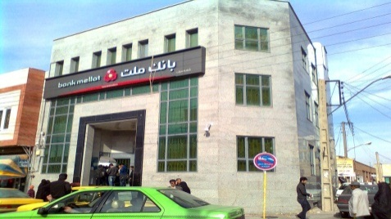
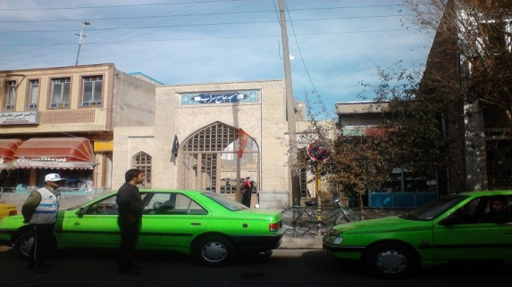
شناخت مسجد جامع سراب
(چشم اندازهای اطراف)
فصل اول :شناخت
نما از کوچه شمالی (پشت مسجد)
مسجد جامع
دید روبه روی مسجد
نما از ورودی غربی(خواهران)
نما از ورودی شرقی
نما از ورودی جنوبی (خیابان فردوسی غربی)
نما ازنبش چهارراه فردوسی(بانک)

Slide 21
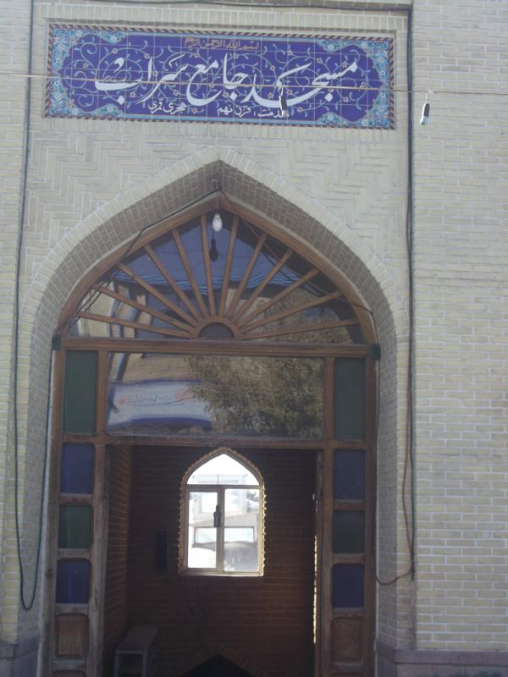
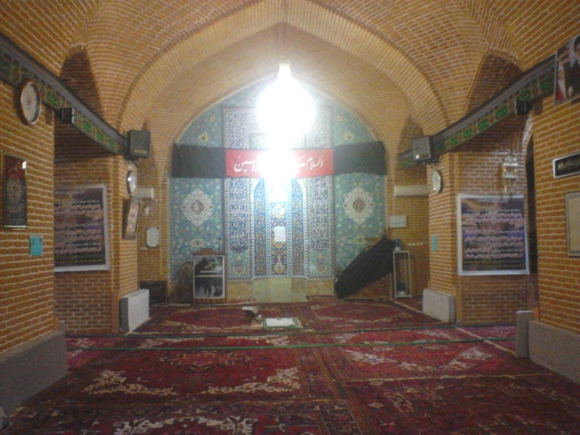
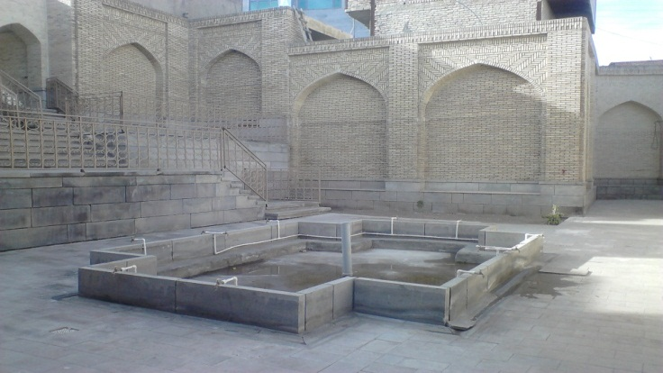
فصل اول :شناخت
شناخت مسجد جامع
تاريخچه و مشخصات بنا : مسجد جامع سراب قديميترين اثر دوران اسلامي در شهر سراب است. اين مسجد بدون گلدسته و مناره بوده و از نظر ساختماني عبارتست از يك شبستان بزرگ و يك حياط كوچك در سمت غربي آن و دو درب ورودي يكي در شرق و ديگري در ضلع غربي كه حياط غربي را به مسجد مربوط ميسازد و سه محراب و يك منبر و 60 ستون آجري قطور و مختلف الاندازه و شكل دارد و برفراز آن ستونها، طاقهاي جناقي از چهار سو گنبد كوچكي را بر خود حمل مي نمايند. درب ورودي شرقي داراي كتيبه مرمرين با خط نسخ متداول دوره كوركانيان و تركمانان آق قويونلو است و به وسيله 10 پله به صحن شبستان راه دارد. درب ورودي غربي روبروي درب شرقي قرار دارد و بوسيله 7 پله بلند سنگي حياط كوچك غربي را به شبستان مربوط مي سازد. نميخورد.
نمایی از شبستان مسجد
نمای حیاط مسجد

Slide 22
فصل اول :شناخت
شناخت مسجد جامع
*كتيبه مرمرين با خط نسخ متداول دوره كوركانيان و تركمانان آق قويونلو
نسخه موجود در تاقچه مسجد جامع سراب
نسخه موجود در میراث فرهنگی استان
آذربایجان شرقی
؟
به نظر میرسد نسخه موجود در داخل مسجد جامع به علت نگرانی از سرقت ، کپی نسخه اصلی باشد؟؟؟!!!!

Slide 23
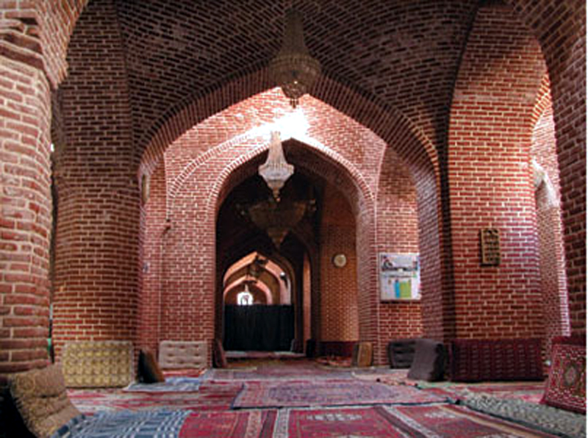
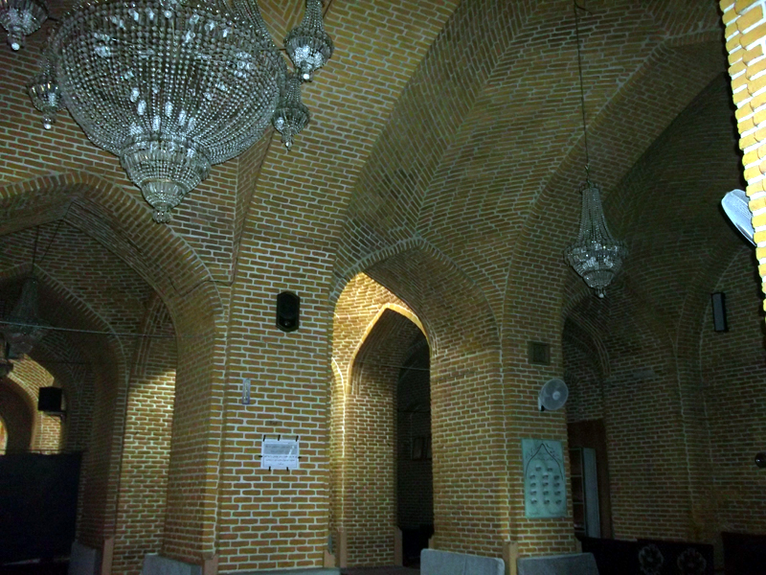
فصل اول :شناخت
شناخت مسجد جامع
شبستان مسجد جامع
شبستان مسجد جامع:
شبستان مسجد امتداد شرقي و غربي داشته و محرابهاي سه گانه در ضلع جنوبي آن تعبيه شده است. شبستان مجموعه ايست از 60 گنبد كه همه آنها (به استثناي رديف چهارم از شرق) مستقيماً بر روي طاق جناقي و ستونها نهاده شده است. ارتفاع متوسط آنها از كف شبستان در حدود 6 متر است كه 5/1 متر ارتفاع گنبد ها مي باشد، اما رديف چهارم كه بلندتر از سايرين بوده و 20/6 مترارتفاع دارد بر روي طاق نماهاي بلند و فيلگوشها قرار دارد. طول شبستان 54 متر و عرض آن 26 متر مي باشد.
شبستان مسجد جامع

Slide 24
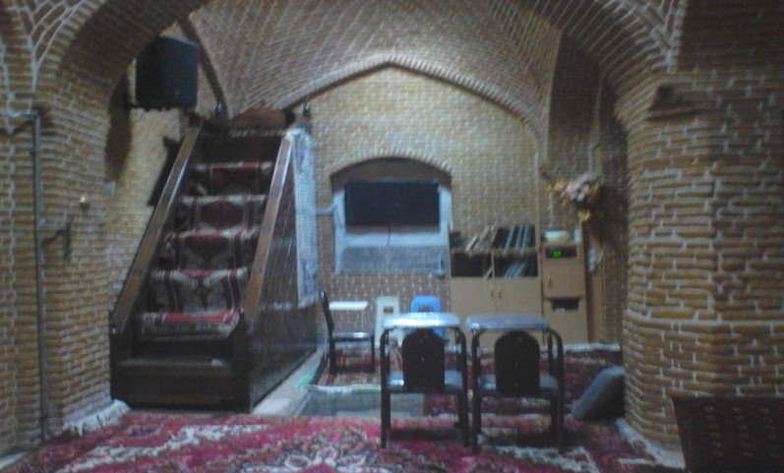
فصل اول :شناخت
شناخت مسجد جامع
منبرها:
منبر چوبي 7 پله دارد و در بالاي سطح شرق آن نام واقف آن با خط ثلث زيبا و از چوب سفيد منبت كاري شده است. از سه محراب، محراب سوم که از كاشي لعابدار برجسته فيروزه ايست بسيار نفيس و از زيبائي قابل توجهي برخوردار است و در ساير قسمتهاي مسجد تزئينات ديگري بچشم نميخورد.

Slide 25
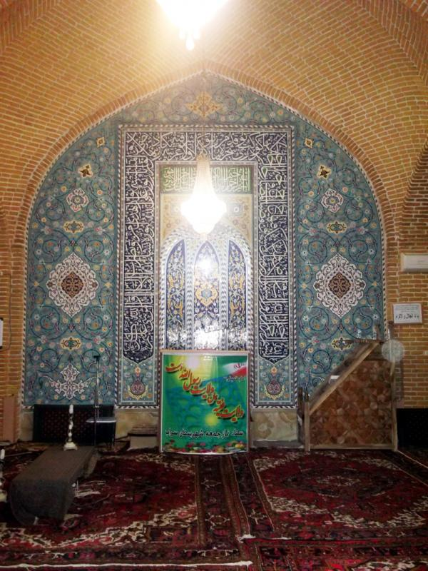
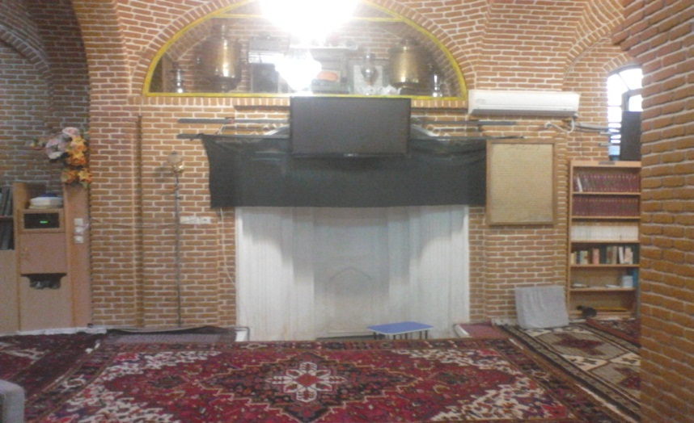
فصل اول :شناخت
شناخت مسجد جامع

Slide 26
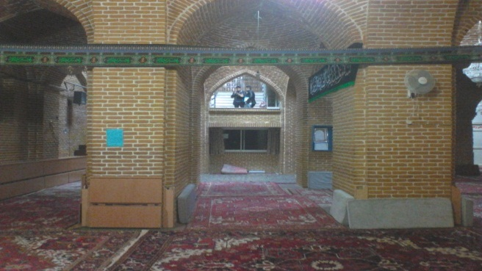
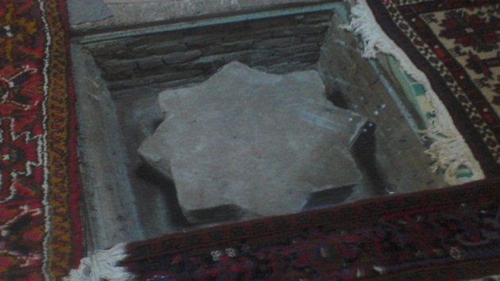
فصل اول :شناخت
شناخت مسجد جامع
ورودی (دید از داخل)
اخیراً در حفاریهای به عمل آمده كه جهت تعمیرات انجام می گرفت معلوم گردید كه مسجد فعلی بر روی یك مسجد بسیار قدیمی احداث گردیده كه آثار آن دیده می شود.
ستون به جای مانده از یک مسجد بسیار قدیمی

Slide 27
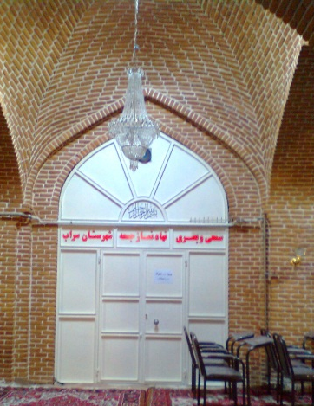
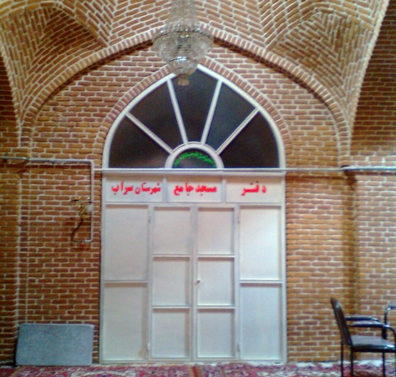
شناخت مسجد جامع
فصل اول :شناخت
کاربری های ایجاد شده در داخل مسجد:
1. دفتر مسجد جامع
2.سمعی بصری نهاد نماز جمعه

Slide 28
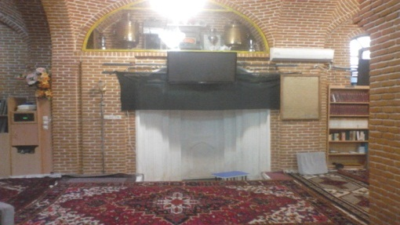
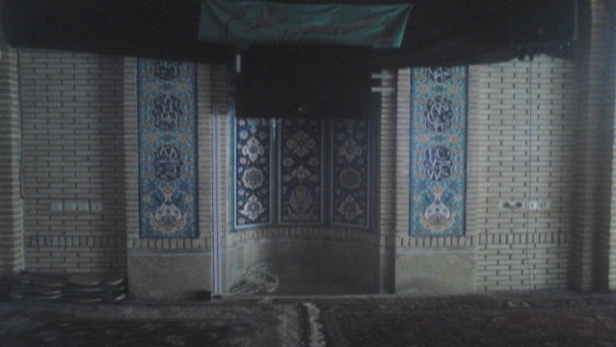
شناخت مسجد جامع
فصل اول :شناخت
شمال
محراب ها:
شبستان مسجد امتداد شرقي و غربي داشته و محرابهاي سه گانه در ضلع جنوبي آن تعبيه شده است.

Slide 29
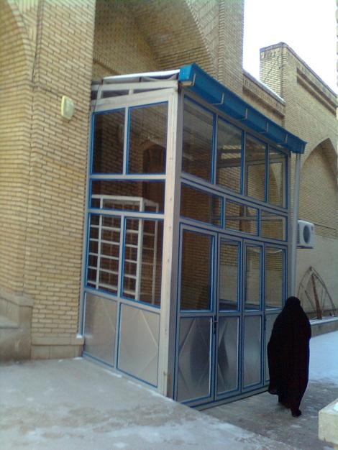
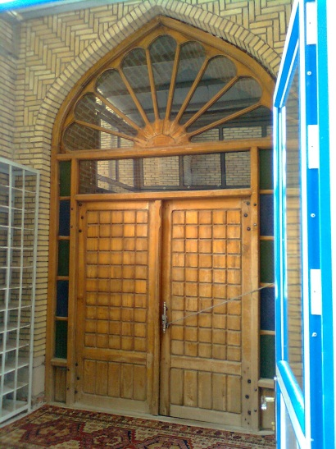
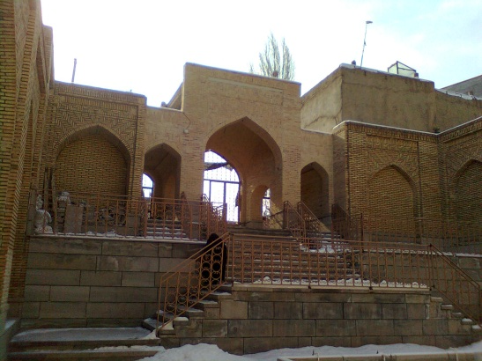
شناخت مسجد جامع
فصل اول :شناخت
شمال
صحن و حیاط مسجد جامع سراب:
در گاه ورودی مسجد به داخل حیاط از سمت جنوب مسجد
اتاقک برای حفاظت درب چوبی مسجد از عوامل طبیعی باد و باران
درب چوبی مسجد جامع از داخل حیاط

Slide 30
فصل دوم : آسیب شناسی

Slide 31
فصل دوم : آسیب شناسی
شناخت اجمالی مسجد جامع قبل از مرمت:
کتیبه سنگی سر درب مسجد جامع سراب در خیابان شهناز
مأخذ: سازمان میراث فرهنگی استان آذر بایجان شرقی

Slide 32
فصل دوم : آسیب شناسی
شناخت اجمالی مسجد جامع قبل از مرمت:
تصویر ردیف دوم گنبد های شمالی مسجد جامع وقتی از درب ورودی غربی مسجد وارد میشویم دیده میشود.
مأخذ: سازمان میراث فرهنگی استان آذر بایجان شرقی

Slide 33
فصل دوم : آسیب شناسی
شناخت اجمالی مسجد جامع قبل از مرمت:
گنبد های ردیف چهارم از ضلع شرقی و پنجره بالای محراب وسطی
مأخذ: سازمان میراث فرهنگی استان آذر بایجان شرقی

Slide 34
فصل دوم : آسیب شناسی
شناخت اجمالی مسجد جامع قبل از مرمت:
ستونی در ردیف سوم از سمت شرقی شبستان که بزرگترین ابعاد را دارد(2/24 متر طول و 1/70 متر عرض)
مأخذ: سازمان میراث فرهنگی استان آذر بایجان شرقی

Slide 35
فصل دوم : آسیب شناسی
شناخت اجمالی مسجد جامع قبل از مرمت:
ستون هشت ضلعی در مجاورت ستن بزرگ 4 ضلعی( مستطیل)
مأخذ: سازمان میراث فرهنگی استان آذر بایجان شرقی

Slide 36
فصل دوم : آسیب شناسی
شناخت اجمالی مسجد جامع قبل از مرمت:
گنبد های ردیف چهارم از مشرق شبستان مسجد جامع سراب و ستون های بزرگ آن
مأخذ: سازمان میراث فرهنگی استان آذر بایجان شرقی

Slide 37
فصل دوم : آسیب شناسی
شناخت اجمالی مسجد جامع قبل از مرمت:
منبر زیبا و محکم مسجد جامع سراب
مأخذ: سازمان میراث فرهنگی استان آذر بایجان شرقی

Slide 38
فصل دوم : آسیب شناسی
شناخت اجمالی مسجد جامع قبل از مرمت:
لچکی سالم محراب مسجد جامع سراب با لعاب فیروزه ای و نقش بر جسته
مأخذ: سازمان میراث فرهنگی استان آذر بایجان شرقی

Slide 39
فصل دوم : آسیب شناسی
شناخت اجمالی مسجد جامع قبل از مرمت:
محراب فیروزه ای مسجد جامع سراب متن طاق نما و لچکی فیروزه ای و حاشیه ما بین آنها کرم و با تزیینات سبز وطلایی میباشد.
مأخذ: سازمان میراث فرهنگی استان آذر بایجان شرقی

Slide 40
فصل دوم : آسیب شناسی
شناخت عوامل مخل سوژه(بیماری شناسی):
شناخت عوامل مخل سوژه
عوامل مخل داخلی
عوامل مخل خارجی
عوامل طبیعی
عوامل اجتماعی

Slide 41
فصل دوم : آسیب شناسی
عوامل مخل
عوامل داخلی
عوامل خارجی
عوامل اجتماعی
عوامل طبیعی
عوامل آنی
عوامل بطنی
بررسی عوامل مخل داخلی بنا:
عوامل مخل داخلی
موقعیت نامناسب استقرار بنا
ضعف شناخت در بکارگیری عناصر سازه ای
ضعف شناخت عناصر ساخت(شناخت مصالح)
ضعف فرهنگی

Slide 42
فصل دوم : آسیب شناسی
عوامل مخل
عوامل داخلی
عوامل خارجی
عوامل اجتماعی
عوامل طبیعی
عوامل آنی
عوامل بطنی
بررسی عوامل مخل داخلی بنا:
عوامل مخل داخلی
موقعیت نامناسب استقرار بنا
ضعف شناخت در بکارگیری عناصر سازه ای
ضعف شناخت عناصر ساخت(شناخت مصالح)
ضعف فرهنگی
در بنای مورد مطالعه در حال حاضر از عوامل مخل داخلی می توان به ضعف شناخت عناصر ساخت بنا اشاره کرد به عنوان مثال ما مشاهده می کنیم که قرنیز های پای پله ورودی از سمت مشرق بنا به شیوه و سبک امروزی ساخته شده که از لحاظ بصری و نا همگونی جزئی با بافت قدیمی بنا از نظر تیم ما این مورد اشکال دارد.

Slide 43
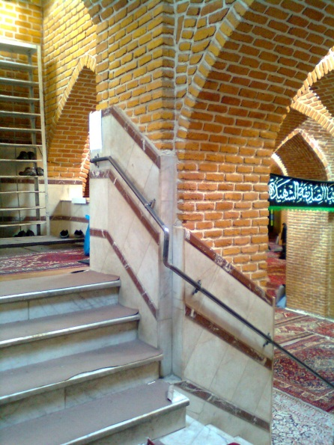
عوامل مخل داخلی
موقعیت نامناسب استقرار بنا
ضعف شناخت در بکارگیری عناصر سازه ای
ضعف شناخت عناصر ساخت(شناخت مصالح)
ضعف فرهنگی
فصل دوم : آسیب شناسی
بررسی عوامل مخل داخلی بنا:
استفاده از عناصر بصری نوین
راه پله ورودی بنا
ضعف شناخت عناصر ساخت( شناخت مصالح)
عامل مخل
ایجاد جلوه بصری نا مناسب به گونه ای که بازدید کننده برای اولین بار با مشاهده این گونه مصالح گمان بر تاریخی بودن بنا نمی زند.
عدم تعادل
لطمه زدن به تاریخی بودن بنا
عارضه

Slide 44
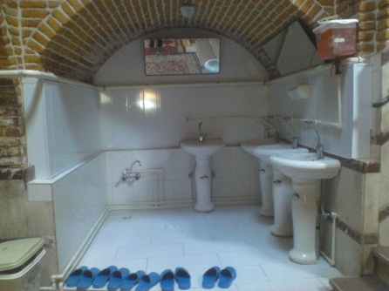
عوامل مخل داخلی
موقعیت نامناسب استقرار بنا
ضعف شناخت در بکارگیری عناصر سازه ای
ضعف شناخت عناصر ساخت(شناخت مصالح)
ضعف فرهنگی
فصل دوم : آسیب شناسی
بررسی عوامل مخل داخلی بنا:
استفاده از عناصر بصری نوین (موزائیک و کاشی)
وضو خانه مسجد جامع
ضعف شناخت عناصر ساخت( شناخت مصالح)
عامل مخل
استفاده از کاشی و سرامیک و سنک دستشویی به شکل نوین در داخل بافت تاریخی بنا
عدم تعادل
ایجاد جلوه بصری نا مناسب به گونه ای که بازدید کننده برای اولین بار با مشاهده این گونه مصالح گمان بر تاریخی بودن بنا نمی زند.
(لطمه زدن به تاریخی بودن بنا
عارضه

Slide 45
فصل دوم : آسیب شناسی
عوامل مخل
عوامل داخلی
عوامل خارجی
عوامل اجتماعی
عوامل طبیعی
عوامل آنی
عوامل بطنی
بررسی عوامل مخل خارجی بنا:
در پروژه مورد مطالعه از
عوامل مخل اجتماعی تا حدودی میتوان به نقش توده مردم اشاره نمود ، که هر از گاهی خواسته یا نا خواسته آسیب هایی را به بنا وارد نموده اند.
البیه بایستی این قضیه را هم در نظر داشت که چون مورد مطالعه ی ما یک مکان مذهبی است ، مردم به خاطر تعصبات مذهبی ، حد الامکان آسیبی به بنا وارد نمی آورند.
عوامل اجتماعی
توده مردم
مسائل ناشی از حقوق بین الملل به ویژه جنگ
مدیریت غلط جوامع جهان سوم

Slide 46
عوامل اجتماعی
توده مردم
مسائل ناشی از حقوق بین الملل به ویژه جنگ
مدیریت غلط جوامع جهان سوم
فصل دوم : آسیب شناسی
بررسی عوامل مخل خارجی بنا:
توده مردم
عامل مخل
نوشتن متن روی دیوار های مسجد
عدم تعادل
آسیب رساندن به شکل زیبای بنا
عارضه
متن نوشته : رأی ما بهمنی
شمال
مشاهده می کنید
یک نمونه دیوار نویسی در داخل حیاط مرمت شده

Slide 47
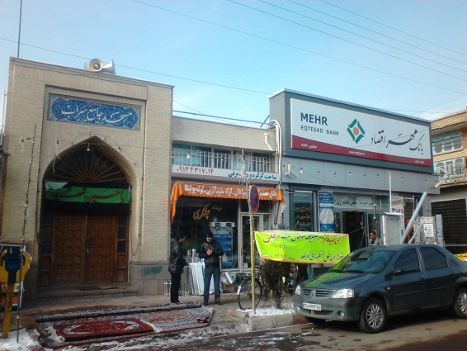
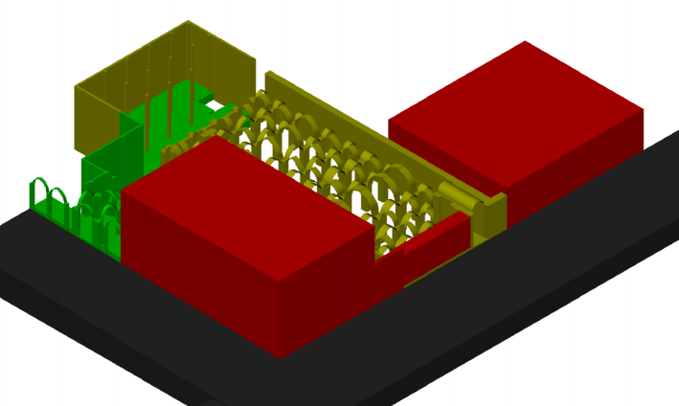
عوامل اجتماعی
توده مردم
مسائل ناشی از حقوق بین الملل به ویژه جنگ
مدیریت غلط جوامع جهان سوم
فصل دوم : آسیب شناسی
بررسی عوامل مخل خارجی بنا:
مؤسسه مالی و اعتبارای
بانک
مدیریت غلط جوامع جهان سوم در استفاده ازمصالح مدرن و ایجاد تضاد با بافت تاریخی مسجد جامع
ورودی شرقی
ورودی جنوبی
شمال
عارضه
عدم تعادل
عامل مخل
کم اهمیت نشان دادن بافت تاریخی و مخفی نگه داشتن آن
ناساز گاری بافت مدرن همجوار با بافت تاریخی
استفاده نابه جا از سبک مدرن

Slide 48
فصل دوم : آسیب شناسی
آتش سوزی
آتشفشان
زمین لرزه
عوامل آنی
عوامل فیزیکی طبیعت
عوامل بطئی
عوامل طبیعی
سیل
بهمن
عوامل شیمیای
عوامل گیاهی در طبیعت
بررسی عوامل مخل خارجی بنا:
اخیراٌ هیچ گونه آسیبی توسط عوامل مخل آنی به بنای مسجد جامع وارد نیامده است.

Slide 49
فصل دوم : آسیب شناسی
بررسی عوامل مخل خارجی بنا:
عوامل بطئی
حرارت
عوامل گیاهی در طبیعت
عوامل شیمیایی
عوامل فیزیکی طبیعت
رطوبت
باد
ترکیب عوامل فوق
از عوامل فیزیکی آسیب رسان میتوان به حرارت ورطوبت اشاره کرد. که از آن جمله میتوان به قرار دادن آبگرم کن وضو خانه بر روی دیوار های داخلی و نیز رطوبت ناشی از قرار گرفتن بنا در زیر زمین اشاره کرد.

Slide 50
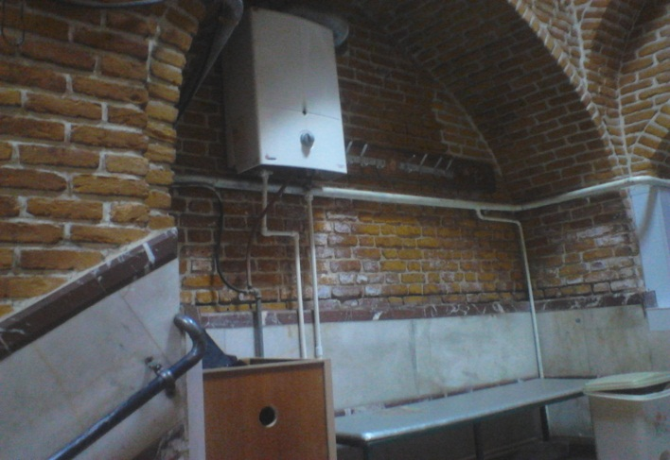
عوامل بطئی
حرارت
عوامل گیاهی در طبیعت
عوامل شیمیایی
عوامل فیزیکی طبیعت
رطوبت
باد
ترکیب عوامل فوق
فصل دوم : آسیب شناسی
بررسی عوامل مخل خارجی بنا:
داغ رطوبت
عامل مخل
نصب نا صحیح تاسیسات و نیز قرار گرفتن بنا در پایین تر از سطح تراز بافت همجوار
عدم تعادل
نصب آب گرم کن و رطوبت و حرارات ناشی از آن
ایجاد شوره وسفیدک روی دیوار ، گسسته شدن بافت آجر و ملات در اثر حرارت
تخریب تدریجی بنا
عارضه
مشاهده می کنید

Slide 51
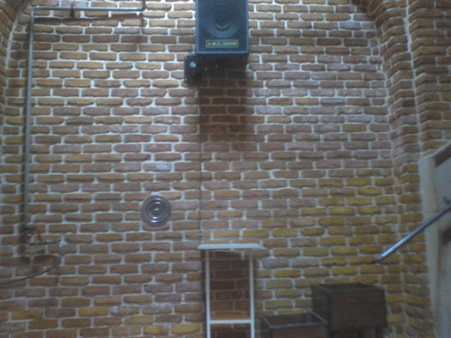
عوامل بطئی
حرارت
عوامل گیاهی در طبیعت
عوامل شیمیایی
عوامل فیزیکی طبیعت
رطوبت
باد
ترکیب عوامل فوق
فصل دوم : آسیب شناسی
بررسی عوامل مخل خارجی بنا:
داغ رطوبت
عامل مخل
عدم عایق کاری رطوبتی مناسب در مقابله با رطوبت
عدم تعادل
گسسته شدن بافت آجرو
ملات در اثر رطوبت
تخریب تدریجی دیوار بنا
عارضه
دیوار قرار گرفته در شمال بنا
مشاهده می کنید

Slide 52
عوامل بطئی
حرارت
عوامل گیاهی در طبیعت
عوامل شیمیایی
عوامل فیزیکی طبیعت
رطوبت
باد
ترکیب عوامل فوق
فصل دوم : آسیب شناسی
بررسی عوامل مخل خارجی بنا:
رطوبت بالا رونده و نیز رطوبت نفوذ کرده از سقف بنا
عامل مخل
عدم عایق کاری رطوبتی مناسب در مقابله با رطوبت
عدم تعادل
وضو خانه مسجد جامع
تخریب تدریجی دیوار بنا
عارضه
مشاهده می کنید

Slide 53
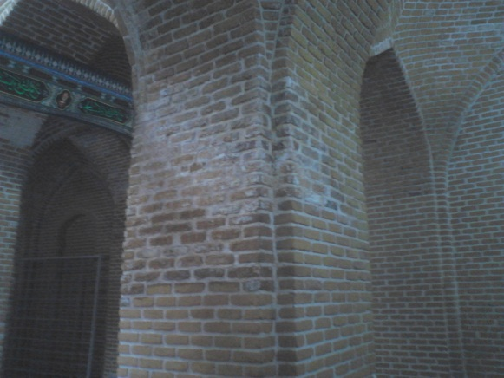
عوامل بطئی
حرارت
عوامل گیاهی در طبیعت
عوامل شیمیایی
عوامل فیزیکی طبیعت
رطوبت
باد
ترکیب عوامل فوق
فصل دوم : آسیب شناسی
بررسی عوامل مخل خارجی بنا:
رطوبت نزولی
عامل مخل
عدم عایق کاری رطوبتی مناسب در سقف بنا
عدم تعادل
ستون قرار گرفته در چهارم از ضلع شرقی
تخریب تدریجی ستون و سقف بنا
عارضه
مشاهده می کنید

Slide 54
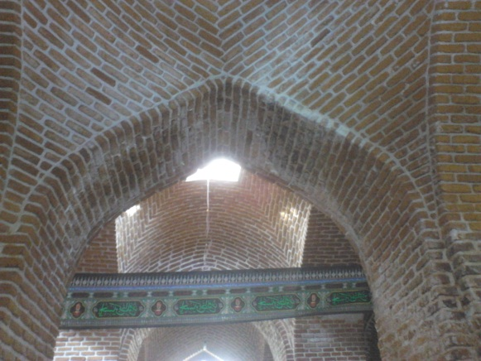
عوامل بطئی
حرارت
عوامل گیاهی در طبیعت
عوامل شیمیایی
عوامل فیزیکی طبیعت
رطوبت
باد
ترکیب عوامل فوق
فصل دوم : آسیب شناسی
بررسی عوامل مخل خارجی بنا:
رطوبت نزولی
عامل مخل
عدم عایق کاری رطوبتی مناسب در سقف بنا
بارش باران و برف و نفوذ رطوبت آن به داخل بنا
عدم تعادل
طلق قرار گرفته در ردیف سوم از ضلع غربی
تخریب تدریجی طاق و سقف بنا
عارضه
مشاهده می کنید

Slide 55
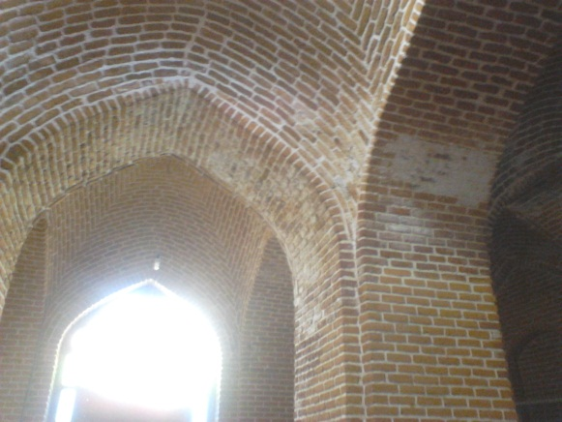
عوامل بطئی
حرارت
عوامل گیاهی در طبیعت
عوامل شیمیایی
عوامل فیزیکی طبیعت
رطوبت
باد
ترکیب عوامل فوق
فصل دوم : آسیب شناسی
بررسی عوامل مخل خارجی بنا:
رطوبت نزولی
عامل مخل
عدم عایق کاری مناسب سقف
عدم تعادل
رطوبت بالا رونده و ایجاد شوره در ستون
و تخریب تدریجی ستون و آسیب به بنا
عارضه
طاق قرار گرفته در ردیف اول از سمت غرب ورودی بانوان
مشاهده می کنید

Slide 56
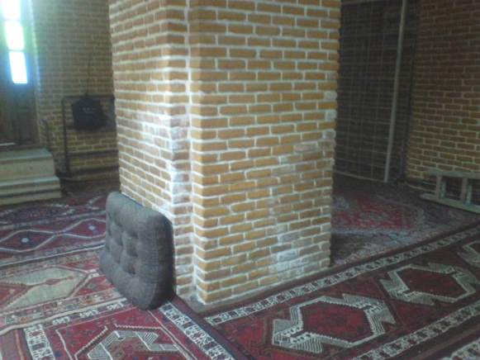
عوامل بطئی
حرارت
عوامل گیاهی در طبیعت
عوامل شیمیایی
عوامل فیزیکی طبیعت
رطوبت
باد
ترکیب عوامل فوق
فصل دوم : آسیب شناسی
بررسی عوامل مخل خارجی بنا:
رطوبت بالا رونده
عامل مخل
عدم کنترل آبهای زیرزمینی
عدم تعادل
ستون قرار گرفت در کنار ورودی از داخل حیاط به مسجد
تخریب تدریجی ستون و آسیب به بنا
عارضه
مشاهده می کنید

Slide 57
و‍‍ در آخر:
جمع بندی پروژه:
با توجه به مطالب ذکر شده در این طرح ما شناخت بهتری از مسجد جامع سراب به دست آوردیم چه بسا که این میراث گران بها از نسل ما به نسل های آینده انتقال یابد پس وظیفه ما به عنوان یک انسان عضو این جامعه این است که در نگهدار ی و حفظ بناهای باستانی این خطه ی گهر خیز نهایت سعی و کوشش را داشته باشیم چرا که آثار باستانی هویت یک جامعه را میرساند و انسان بی هویت یک مرده به حساب می آید. و در پایان بایستی راهکار های مناسبی برای نگهدار ی یا احیای این بنا انجام دهیم در بخش شناخت اطلاعاتی از خود بنا دریافت کردیم و در بخش آسیب شناسی آسیب های وارده بر بنای مسجد جامع را بررسی کردیم. و امید هست که ما نیز به نوبه ی خود توانسته باشیم با ایجاد شناخت بیشتر از بنا های باستانی شهرستان سراب وظیفه ی ملی خویش را به انجام رسانیم.

Slide 58
منابع و مأخذ:
1- سازمان میراث فرهنگی استان آذر بایجان شرقی
2- سایتهای اینترنتی از قبیل:
www.eachto.ir
iran-eng.com
Wikipedia.com
(google earth)
3- گوگل ارث
4- ......................

Slide 59
و با تشکر از راهنمایی های استاد ارجمند مهندس ابراهیمی و تمامی کسانی که مارا در ارائه این پروژه یاری نمودند.
*با سپاس از توجهتان*
1- اسماعیل سعیدیان عارف
2- بابک ترو
3- رحیم پروایی پور

